Slide 1




Evaluación de la complejidad casuística del Hospital Dr. Eduardo Pereira mediante Grupos Relacionados por Diagnóstico (ID 1219)
MSP Gabriel Vega Gutiérrez
Kinesiólogo
Hospital Dr. Eduardo Pereira Ramírez

Slide 2




Introducción
Complejidad
+ Gravedad Enfermedad
+ Dificultad Tratamiento
Materiales y Métodos
Uso de recursos
+ Complejidad Case- Mix
Uso de días/cama
- Peor Pronóstico
+ Necesidad Asistencial
Comorbilidad e historia

Slide 3


Introducción
Grupos Relacionados por Diagnóstico
Clasificación de pacientes por consumos de recursos esperados y severidad.
Materiales y Métodos
Producción
Gestión Clínica
GRD
Planificación
Control de Gestión

Slide 4

Peso Medio GRD
Peso Relativo GRD: Valor numérico asignado a cada Grupo Relacionado por Diagnóstico (GRD).
Peso Medio GRD: Valor promedio de los pesos relativos en periodo y hospital determinado.
Refleja la complejidad clínica, los recursos utilizados, procedimientos, diagnóstico, comorbilidades y posibles complicaciones.
Impacto en Financiamiento hospitalario: ajusta la asignación de recursos según la complejidad de pacientes.
Materiales y Métodos
PR GRD >1 = + complejidad
PR GRD <1 = - complejidad
GRD
Financiamiento $≈Egresos ∗ PM GRD∗Precio Base FONASA$

Slide 5
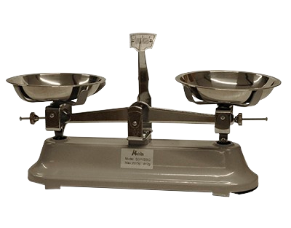


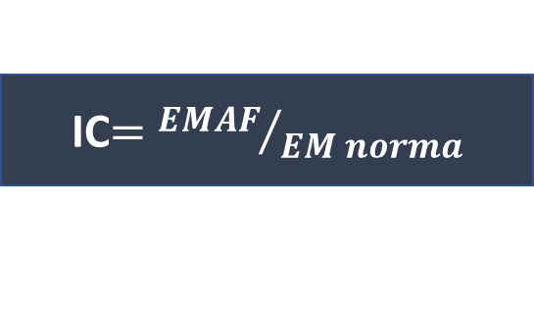
Índice Casuístico
Indica la complejidad promedio de los pacientes atendidos en un hospital en razón del uso de días/cama.
EMAF: Estancia Media Ajustada al Funcionamiento esperado del hospital.
EM de la Norma: Estancia media estándar según 65 hospitales públicos (2018–2019).
Ejemplo: EMAF 6,5 días / EM Norma 5,0 días → IC = 1,3 (30% + complejidad).
IC$=$ ${EMAF}/{EM norma}$
Materiales y Métodos
IC >1 → + complejidad
IC <1 → - complejidad

Slide 6

Severidad
GRD base
Severidad menor
Severidad moderada
Severidad mayor
Basada en diagnósticos secundarios (CIE-10).
Impacto del nivel de severidad:
Aumenta peso relativo y estancia normativa.
Influye en financiamiento hospitalario.
Permite reflejar mejor la complejidad clínica.
Ejemplo GRD 07112 – Colecistectomía laparoscópica:
Severidad menor: litiasis vesicular no complicada → Peso 1,076 / Estancia 5,14 días.
Severidad mayor: con pancreatitis biliar aguda → Peso 2,5091 / Estancia 15,03 días.
Materiales y Métodos

Slide 7
Materiales y métodos
Diseño: estudio retrospectivo, cuantitativo y comparativo.
Periodo: enero – mayo 2025.
Población: 1.865 egresos hospitalarios (100%).
Datos: sistema IR-GRD (Unidad GRD HEP).
Indicadores:
Peso Medio GRD (uso relativo de recursos).
Índice Casuístico (EMAF / EM Norma).
Severidad (menor, moderada, mayor).
Análisis:
Medidas de Tendencias mensuales.
Materiales y Métodos

Slide 8
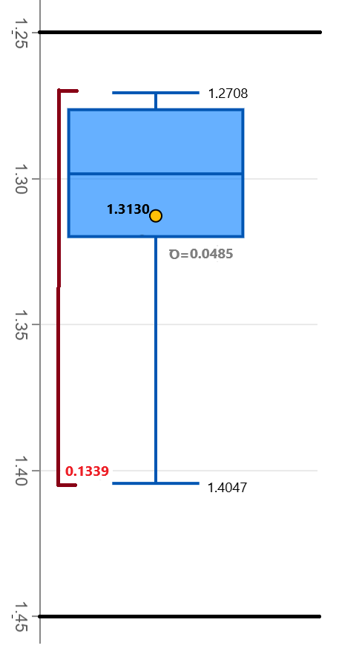
Peso Medio GRD
Ranking | Hospital | PM GRD
1 | Instituto Nacional de Enfermedades Respiratorias y Cirugía Torácica | 2.2361
2 | Instituto de Neurocirugía Dr. Alfonso Asenjo | 1.9086
3 | Hospital de Niños Dr. Luis Calvo Mackenna | 1.5253
4 | Hospital de Urgencia Asistencia Pública Dr. Alejandro del Río | 1.4531
5 | Hospital Dr. Eduardo Pereira Ramírez | 1.3130
6 | Hospital Clínico Regional Dr. Guillermo Grant Benavente | 1.3097
7 | Hospital Dr. Gustavo Fricke | 1.2963
8 | Instituto Nacional del Cáncer Dr. Caupolicán Pardo Correa | 1.2934
9 | Hospital San Juan de Dios | 1.2880
 | Promedio 87 Hospitales | 1.0592
Resultados
Resultados

Slide 9
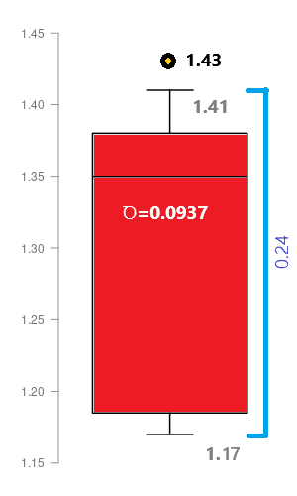
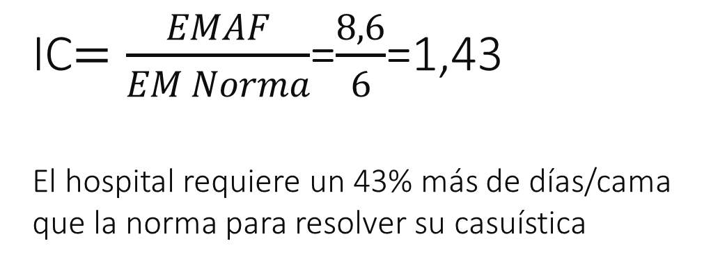
Índice casuístico
IC$=\frac{EMAF}{EM Norma}$=$\frac{8,6}{6}$=1,43
El hospital requiere un 43% más de días/cama que la norma para resolver su casuística
Resultados
Resultados

Slide 10
Severidad
Respecto de 2024:
Moderada: ↓ 7,4%
Mayor: ↑ 4,9%
Menor: ↑ 2,6%
Resultados
Resultados

Slide 11





Conclusión
Indicador | Resultado | Observación
Peso Medio GRD | 1,3130 | TOP 5 nacional
Índice Casuístico | 1,43 | 43% sobre estándar
Severidad | Mayor y moderada | Tendencia al alza
El HEP se encuentra en la tarea de mejora de resultados e indicadores en contexto de alta complejidad.

Slide 12
Referencias
Fetter RB, Freeman JL, Mulley AG. NEJM, 1980;302(3):136–143.
Gestión Sanitaria. Concepto y complejidad del case-mix.
Ministerio de Salud de Chile. Implementación y gestión de los GRD, 2020 y 2025.
OMS. Modelos de evaluación y gestión hospitalaria basados en sistemas de clasificación de pacientes, 2010.
Pinto D, Pichon-Riviere A. Rev Panam Salud Pública, 2016;40(6):394–401.
Unidad GRD HEP. Análisis clínico, 2025.

Slide 13



